Slide 1
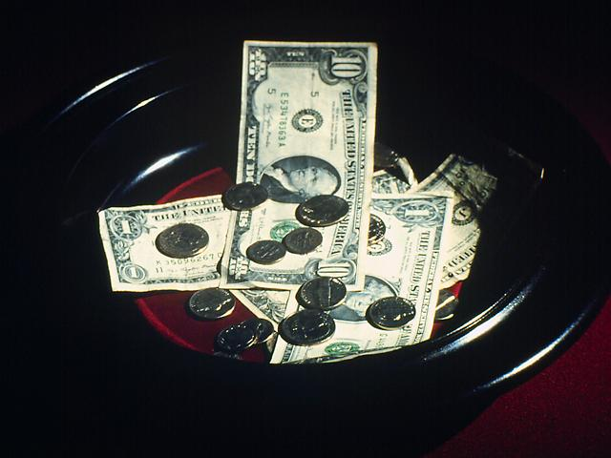
DÍZIMOS E OFERTAS

Slide 3
O que é mordomia cristã?

Slide 4
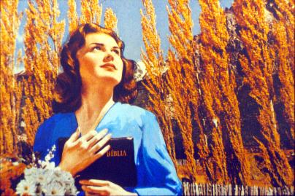
Submissão à vontade de Deus. O mordomo fiel é encarregado da administração da Casa de Deus.

Slide 5
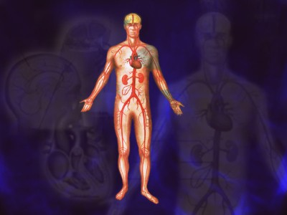
Cuidado com o corpo

Slide 6
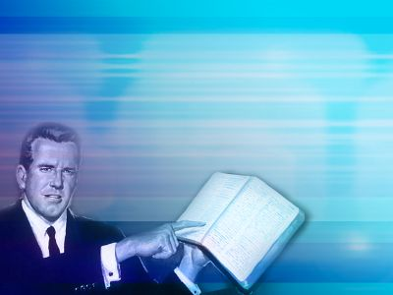
Talentos – dons e aptidões: pregar, orar, cantar, anunciar a Verdade

Slide 7
Tempo
Col. 3: 23-24 – “E tudo quanto fizerdes, fazei-o de coração, como ao Senhor, e não aos homens, sabendo que do Senhor recebereis como recompensa a herança; servi a Cristo, o Senhor.”

Slide 8
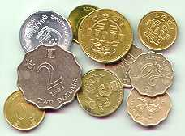
Tesouros

Slide 9
TUDO PERTENCE A DEUS

Slide 12
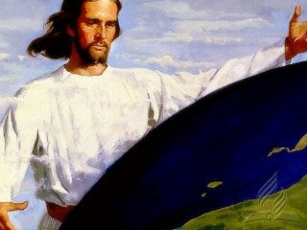
É Deus que nos concede bens e riquezas

Slide 14
Tiago 1: 17 – “Toda boa dádiva e todo dom perfeito vêm do Alto, descendo do Pai das luzes, em Quem não há mudança, nem sombra de variação.”

Slide 16
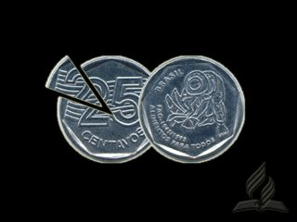
Dízimos

Slide 17
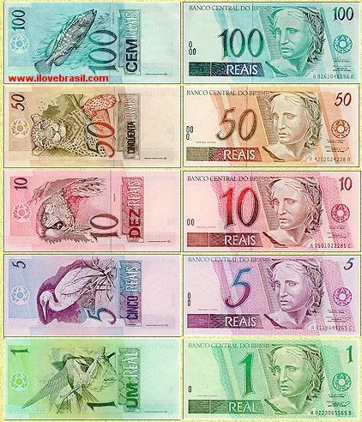
Deus pede a 10ª parte das coisas materiais que adquirimos. É a devolução daquilo que Lhe pertence

Slide 20
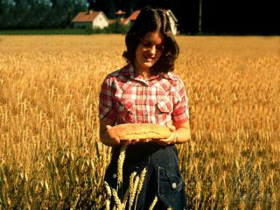
Antigamente, o povo dizimava o trigo, a uva, os animais,etc.

Slide 21
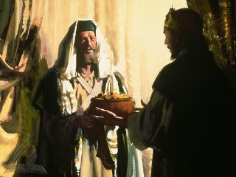
Abraão devolveu o dízimo à Melquisedeque-sacerdote de Salém

Slide 24
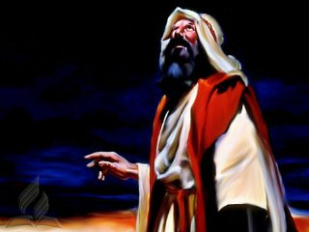
Jacó, neto de Abraão era também fiel dizimista

Slide 27
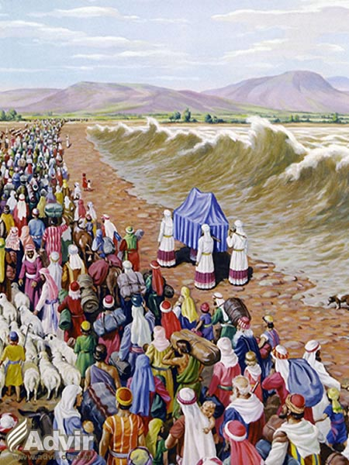
O povo de Israel deveria dizimar.
Números 18: 24 – “Porque os dízimos que os filhos de Israel oferecerem ao Senhor em oferta alçada, Eu os tenho dado por herança aos levitas; porquanto Eu lhes disse que nenhuma herança teriam entre os filhos de Israel.”

Slide 28
Jesus falou sobre o dízimo

Slide 30
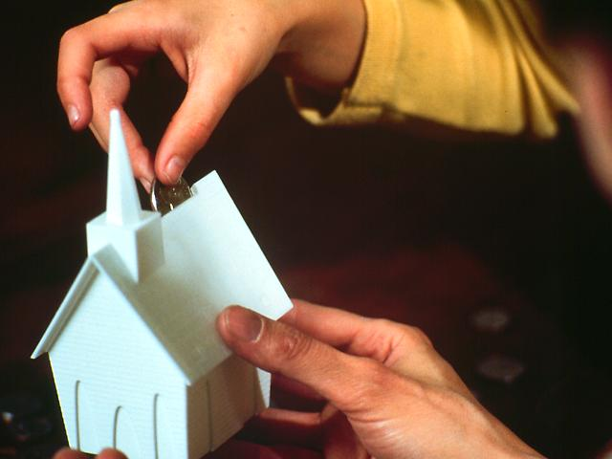
O dinheiro do dízimo deve ser empregado em que?

Slide 31
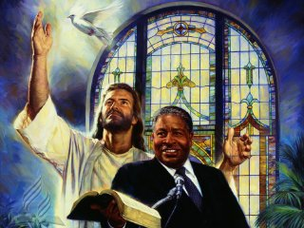
Deve ser utilizado para fins sagrados: Usado para sustentar o Ministério da pregação do Evangelho na Igreja.
Heb. 7: 5 – “E os que dentre os filhos de Levi recebem o sacerdócio têm ordem, segundo a lei, de tomar os dízimos do povo... “

Slide 32
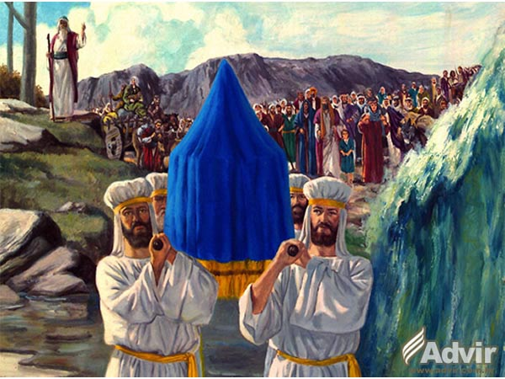
Núm. 18: 24, 28, 30 – “Porque os dízimos que os filhos de Israel oferecerem ao Senhor em oferta alçada, Eu os tenho dado por herança aos levitas... Assim fareis ao Senhor uma oferta alçada de todos os vossos dízimos, que receberdes dos filhos de Israel; e desses dízimos dareis a oferta alçada do Senhor a Arão, o sacerdote. Portanto lhes dirás: Quando fizerdes oferta alçada do melhor dos dízimos, será ela computada aos levitas...”

Slide 34
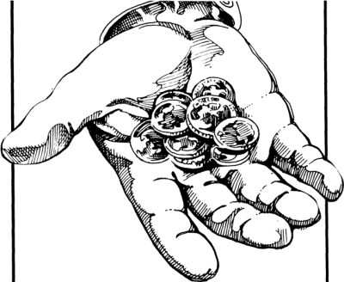
As Ofertas

Slide 35
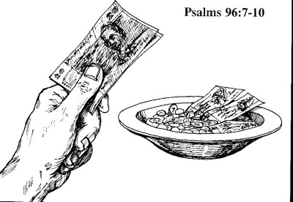
As ofertas são voluntárias; para manutenção da Igreja

Slide 36
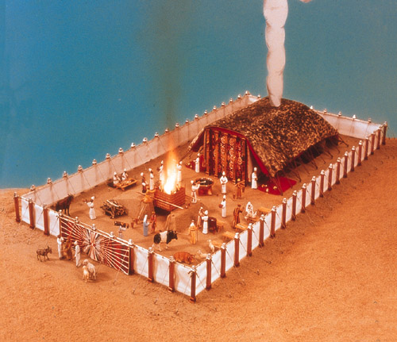
Êx. 36: 2-7 – “... e receberam de Moisés toda a oferta alçada, que os filhos de Israel tinham para a obra do serviço do santuário, para fazê-la; e ainda eles lhe traziam cada manhã
ofertas voluntárias... e disseram a Moisés: O povo traz muito mais do que é necessário para o serviço da obra que o Senhor ordenou se fizesse.”

Slide 37
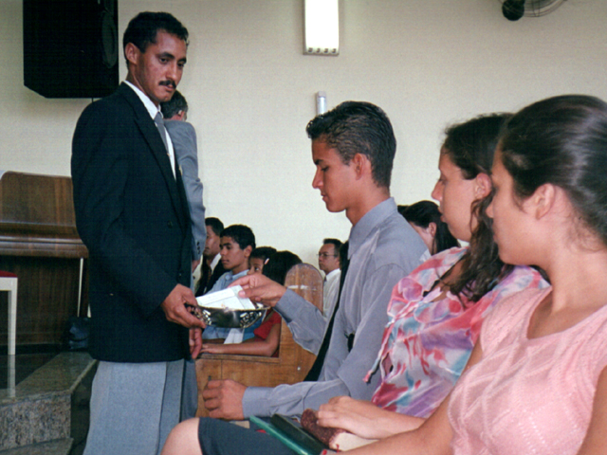
As ofertas devem ser doadas de acordo com o desejo do nosso coração e com as bênçãos de Deus
Deut. 16: 17 - ...” cada qual oferecerá conforme puder, conforme a bênção que o Senhor teu Deus lhe houver dado.” E I Cor. 16: 2

Slide 38
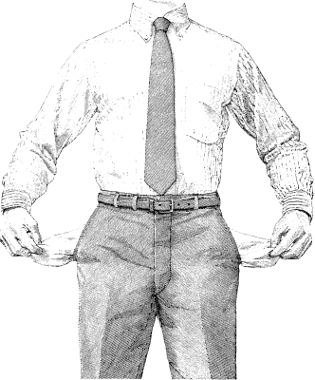
Ninguém deverá dizer: “não tenho dinheiro, não posso dizimar!”

Slide 39
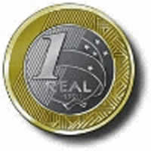
Mar. 12: 41-44- “E chamando Ele os Seus discípulos, disse-lhes: Em verdade vos digo que esta pobre viúva deu mais do que todos os que deitavam ofertas no cofre;
porque todos deram daquilo que lhes sobrava; mas esta, da sua pobreza, deu tudo o que tinha, mesmo todo o seu sustento.”
A oferta da viúva pobre

Slide 40
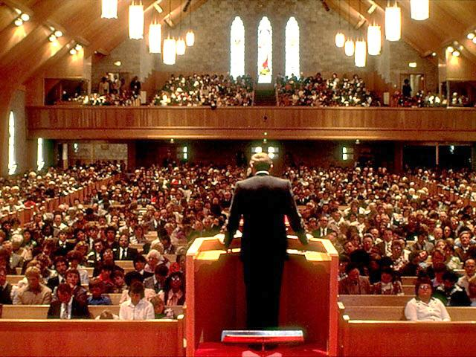
Por que devemos dizimar?

Slide 41
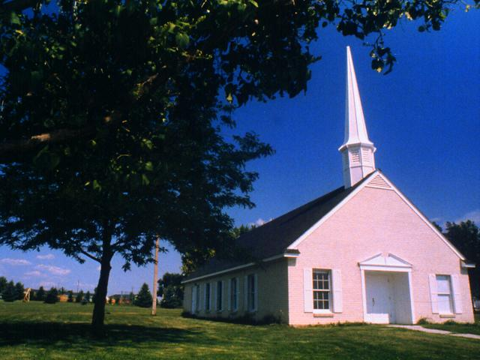
Deus precisa do seu dinheiro?

Slide 42
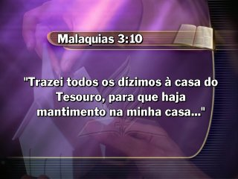
Devemos dizimar:
1º Porque Deus ordenou!

Slide 43
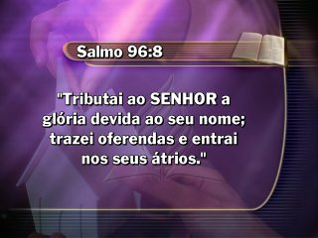

Slide 45
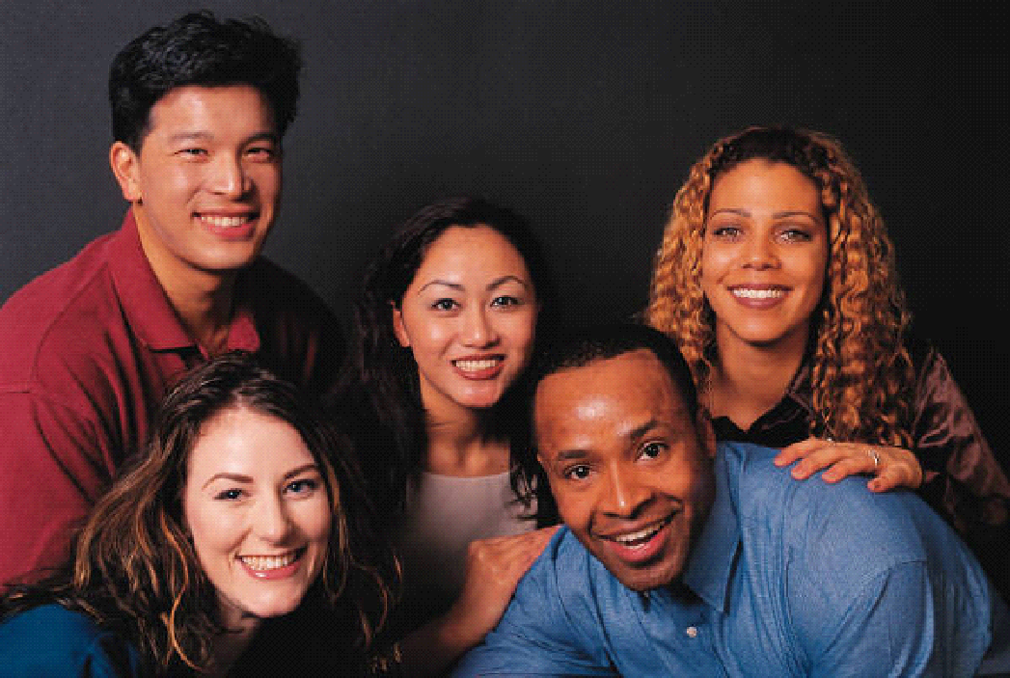
2ºPorque contribuir para a Causa de Deus nos deixa felizes
II Cor. 9: 7 – “Cada um contribua segundo propôs no seu coração; não com tristeza, nem por constrangimento; porque Deus ama ao que dá com alegria.”

Slide 46
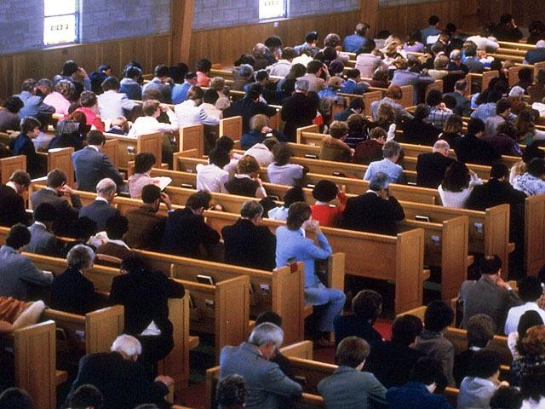
3º Porque reter o dízimo é roubar a Deus
Malaq. 3: 8-9 – “Roubará o homem a Deus? Todavia vós Me roubais, e dizeis: Em que Te roubamos? Nos dízimos e nas ofertas alçadas.Vós sois amaldiçoados com a maldição; porque a Mim Me roubais, sim, vós, esta nação toda.” Ver Atos 5: 1-10; I Cor. 6: 10

Slide 47
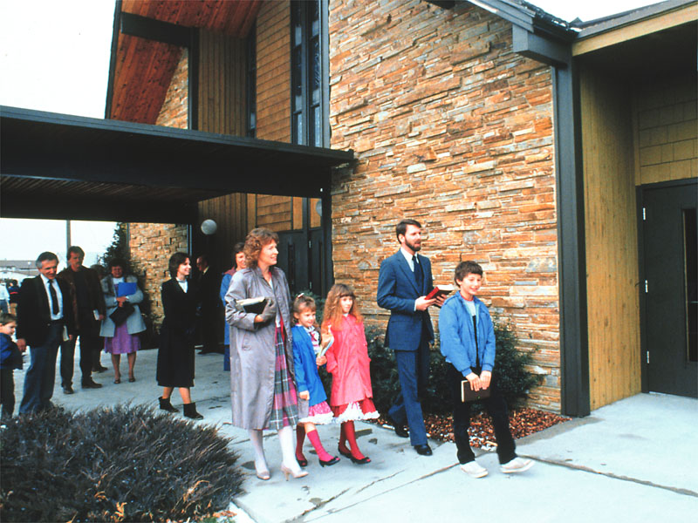
4º Porque devolvendo o dízimo ajuda-nos a não lançar mão da avareza e da usura. Lev. 25: 37; Luc. 12:15; II Cor. 8: 12

Slide 48
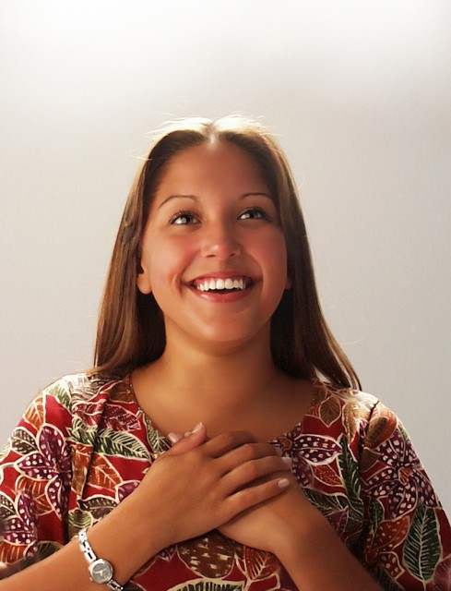
5º Porque seremos ricamente abençoados
Prov. 3: 9-10 – “Honra ao Senhor com os teus bens, e com as primícias de toda a tua renda; assim se encherão de fartura os teus celeiros, e trasbordarão de mosto os teus lagares.”
Malaq. 3: 10 - ...” e depois fazei prova de Mim, diz o Senhor dos exércitos, se Eu não vos abrir as janelas do Céu, e não derramar sobre vós tal bênção, que dela vos advenha a maior abastança.”

Slide 54
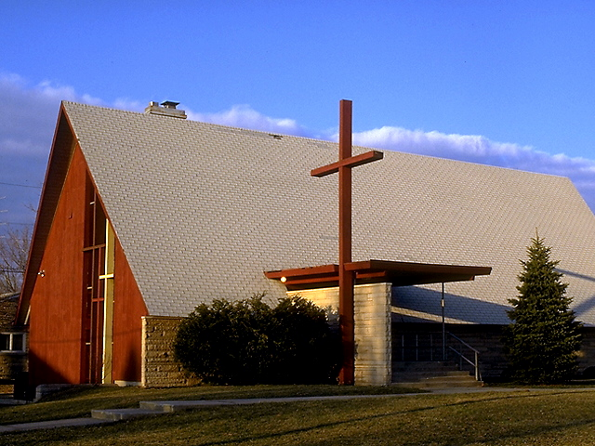
A Igreja de Deus ainda é o que de mais especial existe na Terra, aos olhos Dele. Todo o cuidado deve ser dado a Igreja de Cristo. Que possamos ter o privilégio de participar da Obra de Deus na Terra.

